Slide 1

الاستاذ الدكتور
مهند عبد الحسين حمزة
مدير قسم البعثات والعلاقات الثقافية

Slide 2
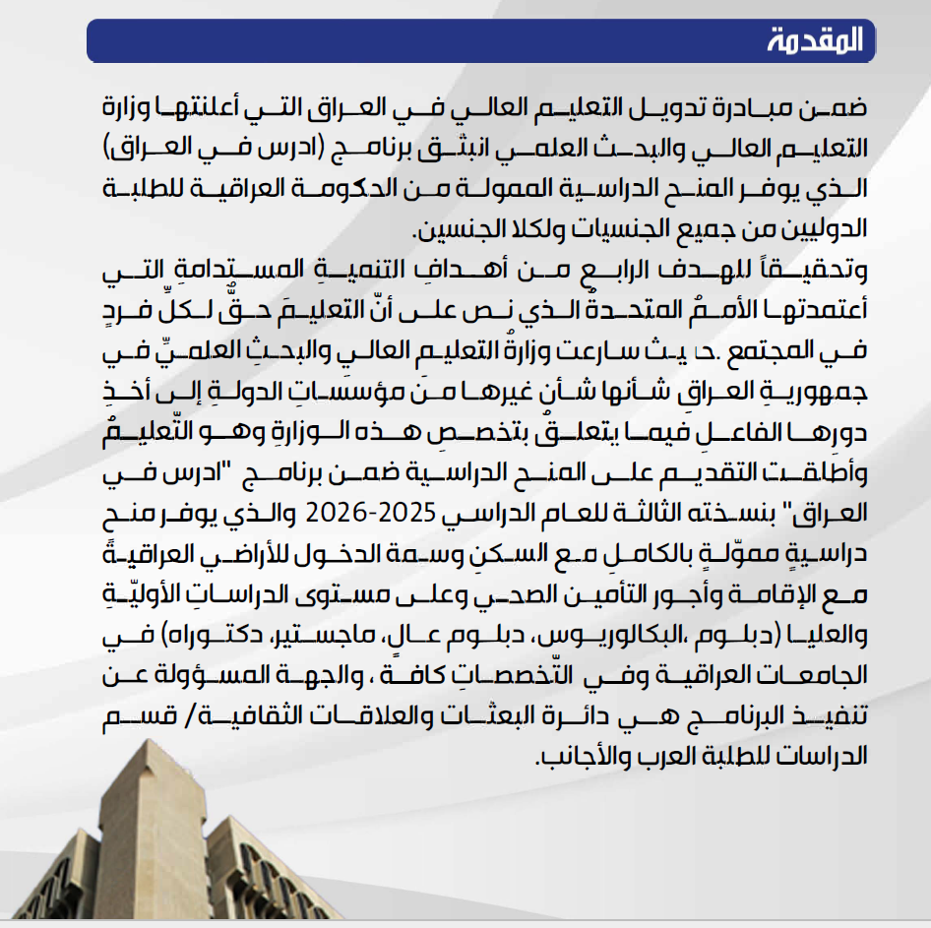
مقدمة عن البرنامج
"ادرس في العراق" هو
برنامج حكومي لجذب الطلبة الأجانب.
يهدف لتعزيز التبادل الثقافي والعلمي.
الجهة المسؤولة: دائرة البعثات – وزارة التعليم العالي.

Slide 3
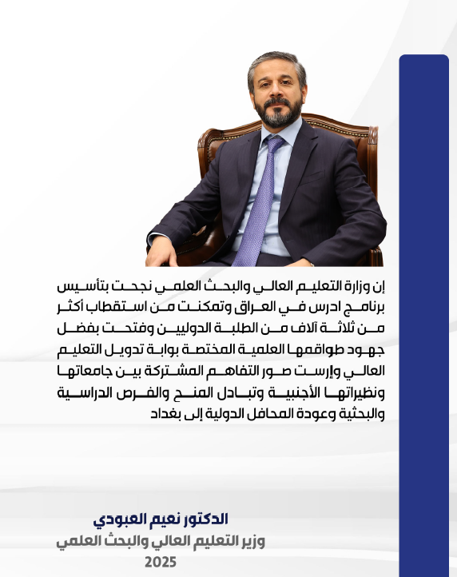
الأهداف الرئيسية للبرنامج
تعزيز السمعة الأكاديمية للعراق.
توفير بيئة تعليمية تنافسية.
دعم الدبلوماسية التعليمية.
برامج باللغة الإنجليزية.

Slide 4
دور الطلبة الدوليين في التصنيفات العالمية
تتنافس الجامعات العالمية على الارتقاء في التصنيفات الأكاديمية مثل QS، THE (Times Higher Education)، وShanghai Ranking، والتي تعتمد على مجموعة من المعايير من بينها نسبة الطلبة الدوليين والسمعة الأكاديمية الدولية.
أهمية الطلبة الدوليين في التصنيفات العالمية:معيار التنوع الدولي (International Diversity):العديد من التصنيفات تعتمد على مؤشرات مثل:نسبة الطلبة الدوليين إلى الطلبة المحليين.عدد الجنسيات الممثلة داخل الحرم الجامعي.التبادل الثقافي والتعليمي الناتج عن هذا التنوع.على سبيل المثال، تصنيف QS يخصص 10% من تقييم الجامعة لعنصر الطلبة الدوليين.
تحسين السمعة الأكاديمية (Academic Reputation):الطلبة الدوليون الذين يتخرجون من الجامعة غالبًا ما يصبحون سفراء غير رسميين لها، مما يزيد من شهرتها خارج حدودها.التفاعل الأكاديمي المتبادل يعزز من الرؤية العالمية للجامعة.التأثير على السمعة الدولية لأعضاء هيئة التدريس:الجامعات التي تجذب طلبة دوليين عادة ما يكون لديها هيئة تدريس متنوعة وخبرات بحثية واسعة، مما يؤثر إيجابًا على تصنيفها.
تعزيز البيئة البحثية:الطلبة الدوليون في برامج الدراسات العليا يساهمون في الإنتاج البحثي والمؤتمرات الدولية، وهو ما يُؤخذ بعين الاعتبار في تصنيف Shanghai Ranking وTHE.
اقامة المؤتمرات وورش العمل الدولية بالتعاون مع الطلبة الدوليين
بعض الجامعات والدول تعده احدى الاستراتيجيات الوطنية والمؤسساتية

Slide 5


Slide 6
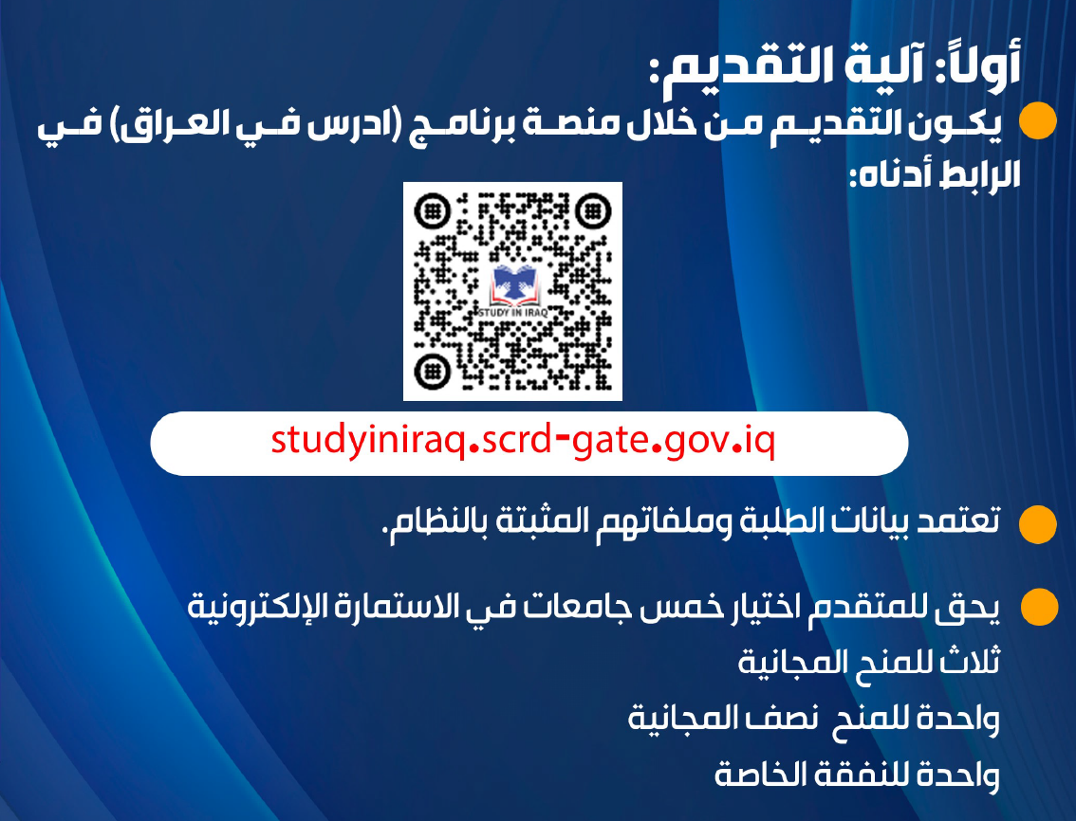

Slide 7
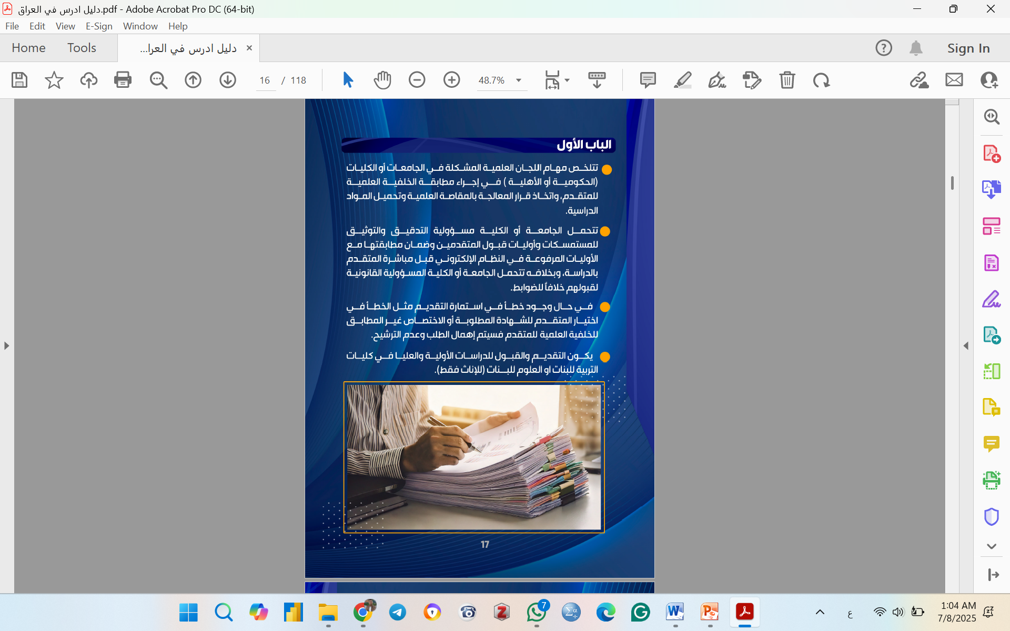

Slide 8
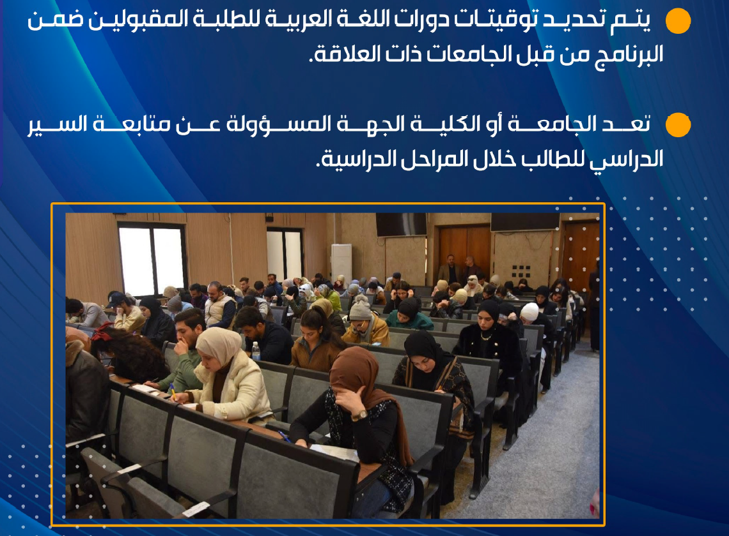

Slide 9
آلية الترشيح العامة
الدخول إلى المنصة الإلكترونية.
اختيار التخصص والجامعة
رفع الوثائق المطلوبة.
التدقيق الاولي من قبل الوزارة
ارسال طلبات الترشيح لقسم البعثات في رئاسة الجامعة
ارسال الترشيحات من قسم البعثات الى الكليات لغرض القبول/الرفض من قبل اللجان العلمية
اتخاذ الاجراء على المنصة الالكترونية
انتظار القبول.
اصدار التأشيرة.

Slide 10
جداول المرشحين للعام 2025-2026
بانتضار الترشيح | المقبولين في الجامعات الاخرى | عدد المرفوضين | عدد المقبول ترشيحهم في جامعتنا | عدد المرشحين
12 | 35 | 8 | 15 | 70
جداول المرشحين للعام 2024-2025
نسبة الالتحاق | عدد الملتحقين | عدد المقبول ترشيحهم في جامعتنا
39% | 9 | 23

Slide 11
المشاكل والمعوقات
1- بعض الطلبة تم تغيير قبولهم لغير كليات سواء بتوصية وزارية او غيرها
2- تلكؤ العديد من الكليات في الاجابة في الوقت المحدد لهم لقبول او رفض الترشيح وبالتالي يرشح الطالب من قبل جامعات اخرى

Slide 12
التحديات والآفاق
📌 التحديات: اللغة، محدودية البرامج.
✅ الآفاق: توسيع البرامج، اتفاقيات دولية.

Slide 13
الخاتمة
دعوة للمساهمة في نقل صورة إيجابية.
برنامج 'ادرس في العراق' هو جسر علمي وثقافي.

Slide 14
الاسئلة والمناقشة

